Slide 1
项目四 多项式计算器
侯松林
2020年5月14日

Slide 2
实验要求
本次实验要求在Linux系统下实现
需要实现的功能
多项式输入输出
多项式混合计算(求导/定积分、乘法、加法)
多项式求逆*
多项式除法/取模*
多项式求根*
带*标注的为选做功能

Slide 3
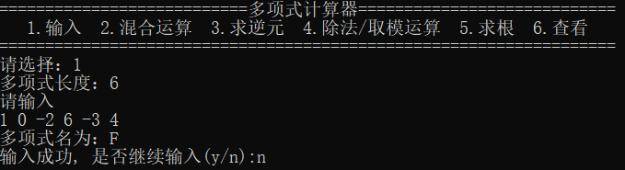
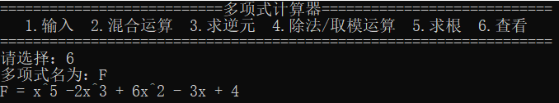
（1）输入输出
输入：
要求从最高次非零系数开始，依次输入各项系数，并为多项式命名。
输出：
从高次到低次，输出不显示系数为0的项，系数1不显示，且不输出小数点后多余的0，如2.0->2。

Slide 4
（2）多项式混合运算
运算规则：仅限求导(F!) 、定积分($[a, b]F) 、乘法(*) 、加法(+)
1. 加法与乘法都是双目运算符，定积分与求导都是单目运算符。
2.表达式的运算顺序
求导>定积分>乘法>加法;
3. 但括号()可以改变原有的运算顺序 ；
运算符 | 说明
求导(F!) | 单目运算符
定积分($[a, b]F)
乘法(*) | 双目运算符
加法(+)

Slide 5


（2）多项式混合运算
运算规则：仅限 求导(F!) 、定积分($[a, b]F) 、乘法(*) 、加法(+)
4. 需要检测表达式是否合法。
以多项式名、左括号、定积分符开头，以右括号、多项式名、求导符结尾
加法和乘法后面只能是多项式名、左括号、定积分符号
定积分符号后只能接 区间 + 左括号/多项式名，区间采用[a,b]固定格式
求导符号后面只能为双目运算符、右括号
括号要匹配，不能有空括号，左括号后面只能是左括号、定积分符号或多项式名，右括号后面只能是右括号，双目运算符或求导符号
多项式名后面只能是双目运算符、求导符或右括号
不能有未知多项式
*F+
$[0,1]F
F+)G
F+$[0,1]G
$[0,1.1)+G
$[0,1]($[0,2](F*G))
F+!G
$[0,1](F*G!)
F+()*G
($[0,2.1](F*G))!
F$[0,1]G
F+$[0,1]G

Slide 6
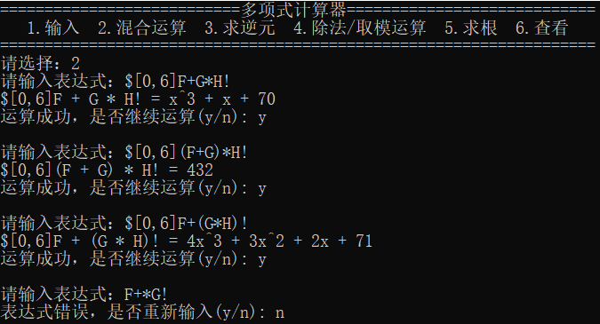

（2）多项式混合运算
运算规则：仅限求导(F!) 、定积分($[a, b]F) 、乘法(*) 、加法(+)
5. 以$F=x^{2}−x+2, G=x^{3}+x+4, H=x+1$为例

Slide 7
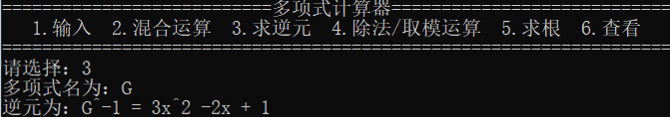
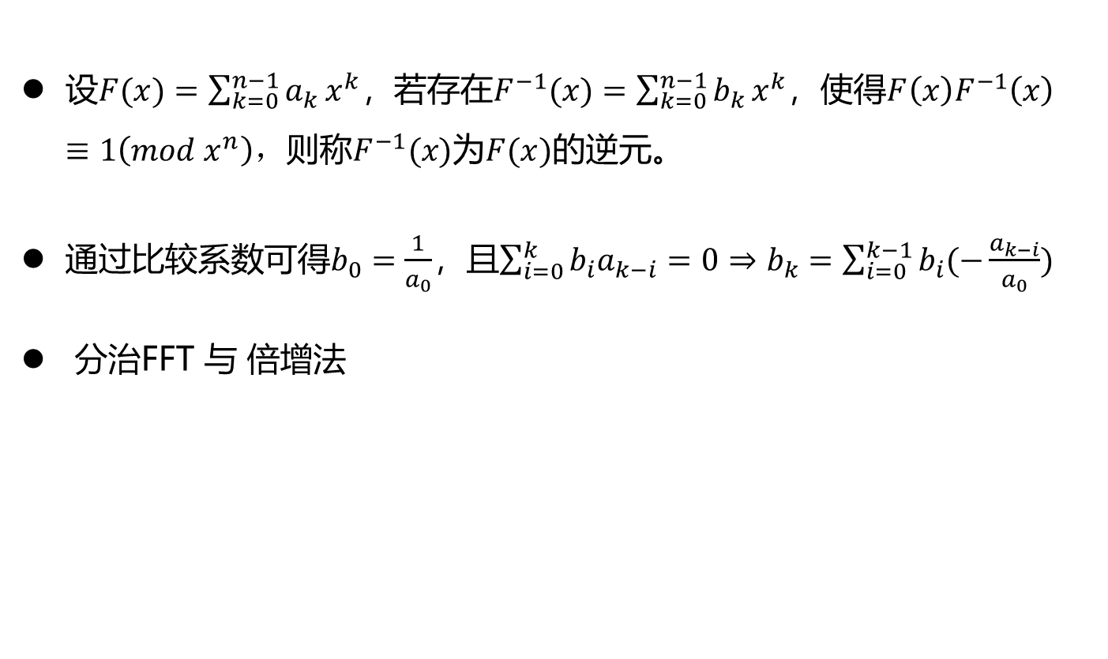
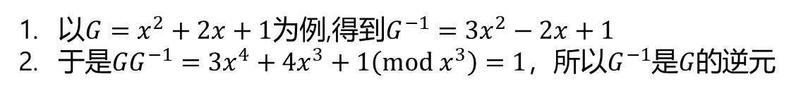
（3）多项式求逆*
设$F(x)=\sum_{k=0}^{n−1}{a_{k}}x^{k}，$若存在$F^{−1}(x)=\sum_{k=0}^{n−1}{b_{k}}x^{k}$，使得$F\left(x\right)F^{−1}\left(x\right)≡1\left(mod x^{n}\right)，$则称$F^{−1}(x)$为$F(x)$的逆元。
通过比较系数可得$b_{0}=\frac{1}{a_{0}}$，且$\sum_{i=0}^{k}{b_{i}a_{k−i}}=0⇒b_{k}=\sum_{i=0}^{k−1}{b_{i}(−\frac{a_{k−i}}{a_{0}}})$
分治FFT 与 倍增法
以$G=x^{2}+2x+1$为例,得到$G^{−1}={3x}^{2}−2x+1$
于是${GG}^{−1}={3x}^{4}+{4x}^{3}+1\left(mod{ x}^{3}\right)=1$，所以$G^{−1}$是$G$的逆元

Slide 8
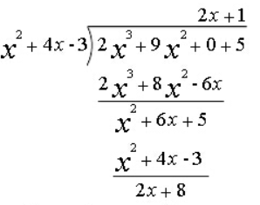
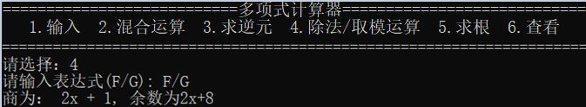

（4）多项式除法/取模*
给定$F(x)、 G(x)，$存在$Q(x)、 R\left(x\right)使得F(x)=Q(x)G(x)+ R\left(x\right)$则$Q(x) 为$商， $R(x) 为$余数。
可采用竖式计算
转换为求逆操作

Slide 9
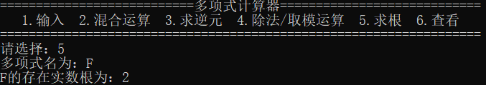
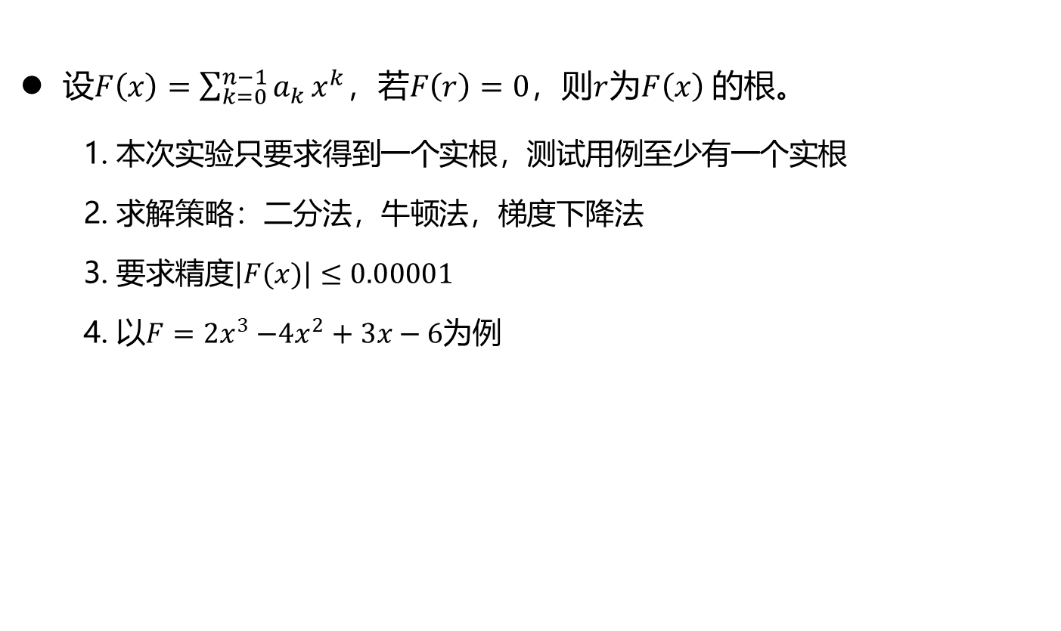
（5）多项式求根*
设$F\left(x\right)=\sum_{k=0}^{n−1}{a_{k}}x^{k}，若F\left(r\right)=0$，则$r$为$F\left(x\right)$的根。
1. 本次实验只要求得到一个实根，测试用例至少有一个实根
2. 求解策略：二分法，牛顿法，梯度下降法
3. 要求精度$\left|F(x)\right|≤0.00001$
4. 以$F={2x}^{3}{−4x}^{2}+ 3x−6$为例

Slide 10
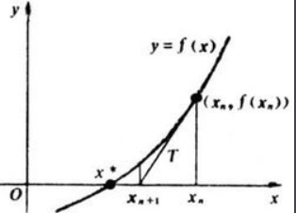
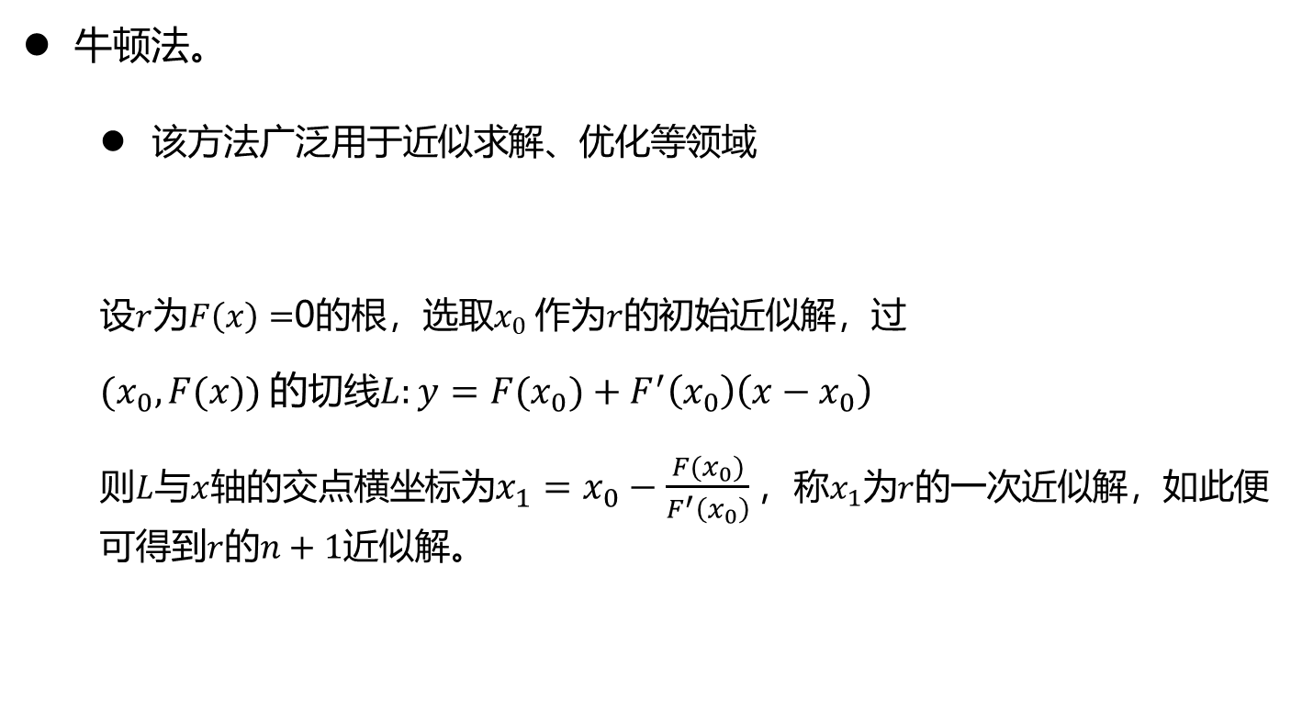
（5）多项式求根*
牛顿法。
该方法广泛用于近似求解、优化等领域
设$r$为$F\left(x\right)=$0的根，选取$x_{0}$作为$r$的初始近似解，过
${(x}_{0}, F(x)) 的$切线${L:y=F(x}_{0})+F^{′}\left(x_{0}\right)\left(x−x_{0}\right)$
则$L$与$x$轴的交点横坐标为$x_{1}=x_{0}−\frac{{F(x}_{0})}{F^{′}\left(x_{0}\right)}，$称$x_{1}$为$r$的一次近似解，如此便可得到$r$的$n+1$近似解。

Slide 11
附加说明

Slide 12
额外创意分
在完成基本功能的前提下，任意发挥，目标：更易用，更合理，更强大
例如：
完成选做功能，采用更高效率的算法
混合运算，考虑更多运算法则
UI界面
从多项式运算 => 一般非线性式运算
其他任何和本次项目有关的创新

Slide 13
实验周期
第1周（本堂课）——布置题目，讲解题目
第2周 —— 提交设计PPT，参考示例，给出完整的模块设计，数据结构思路及核心函数划分
第3周 —— 代码完成基本功能，可编译运行，用PPT展示精化后的整体设计及实现框架
第4周 —— 代码完整提交。并用PPT给出用户手册，助教会基于手册上功能进行检查，最基本的是完成规定的所有功能。

Slide 14
实验提交与检查
每周周四上午09:30为最终时间点，提交后无法修改。
责任助教后续会完成相应任务项检查，未提交者不检查
每个周期第一周第二周，每次随机抽取，在主屏幕检查
查重认定抄袭者，该实验整体不计分
每周照例，助教答疑

Slide 15
Thank you!
Q&A

